Slide 1


Нам улууһун Модут орто оскуолата
Чаҕылхай аат, умнуллубат мɵссүɵн.
Кылаас чааһа
Кылаас салайааччыта
Готовцева Нюргустана Семеновна.

Slide 2
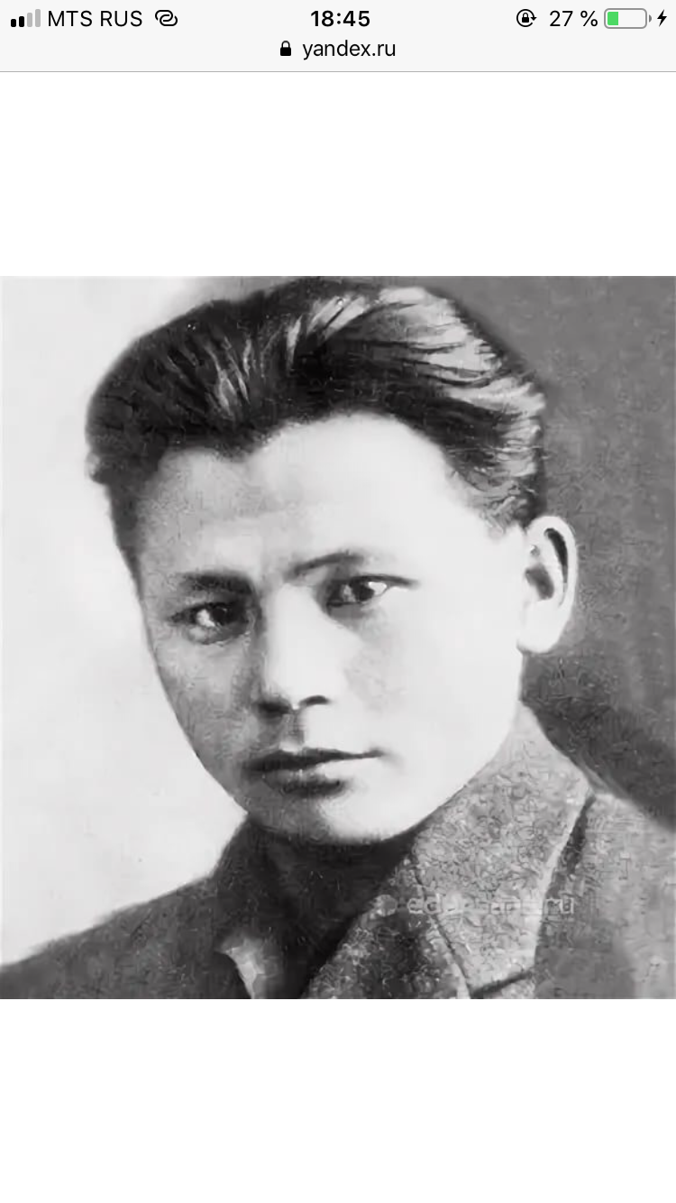
Максим Кирович Аммосов биллиилээх биир дойдулаахпыт, саха норуотун чулуу уола. Кини Нам улууһугар төрөөбутэ. Төрөөбүт балаҕана билигин музей буолан турар.

Slide 3
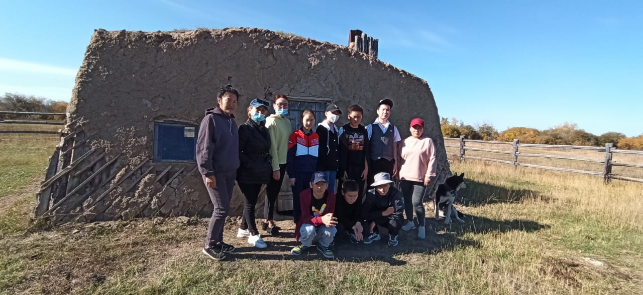
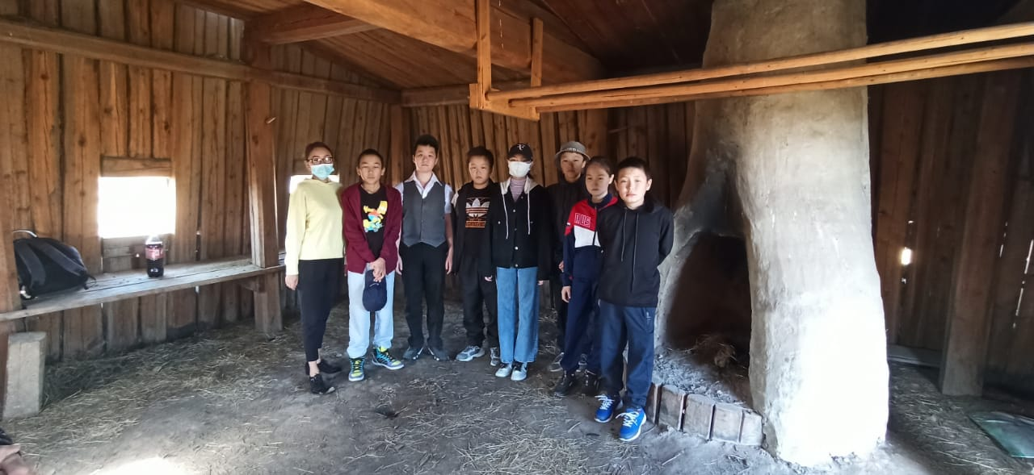

Slide 4
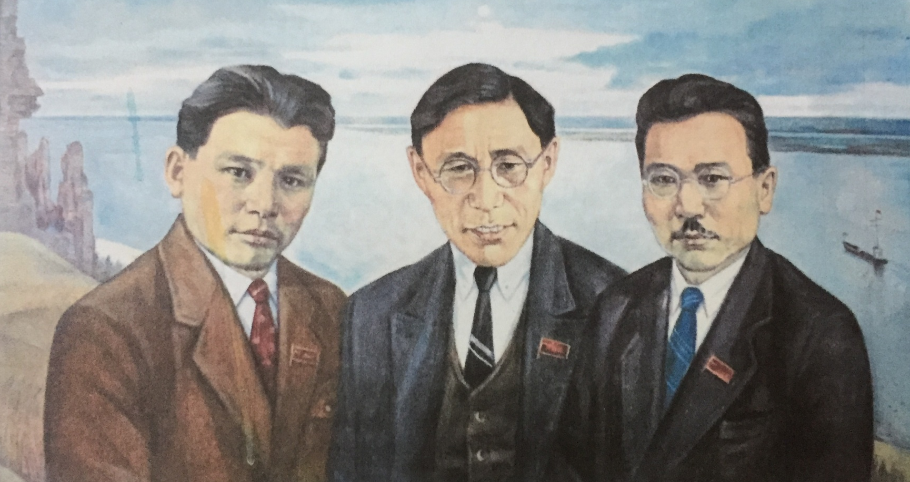
Үс доҕордуулар
Бу хартыынаҕа уҥаттан хаҥас Исидор Барахов, Былатыан Ойуунускай уонна Максим Аммосов олороллор. Кинилэр олус доҕордуу этилэр. Саха сирэ туспа өрөспүүбүлүкэ быһыытынан быраабын ылынарыгар улахан үтүөлээхтэр. Бу биһиэхэ олус элбэҕи биэрбитэ. Оскуолалар, үрдүк, орто үөрэх кыһалара арыллыбыттара. Саха сирэ сайдыы саҥа таһымыгар тахсыбыта.

Slide 5

Максим норуот күүһэ диэн тугун революция бастакы күннэригэр бэйэтинэн билбитэ. «Норуоту тэрийиэххэ, түмүөххэ, кинини салайыахха эрэ наада, атыны норуот бэйэтэ быһаарыа»,- диэн санаа кини өйүгэр-сүрэ5эр дириҥник иҥэн киирбитэ. Ити санаанан кынаттанан, Максим демонстраннар инники кэккэлэригэр знамя тутан тахсара, улэһит норуот иннигэр урдук трибунаттан уоттаах-төлөннөөх тыллары этэрэ. Кини саха хамначчыт, хараҥа норуотун көҥулгэ тахсарга, баайдар-тойоттор батталларыттан босхолонорго көҥүл кыайыылаах кыһыл знамятын көтөхпут.

Slide 6
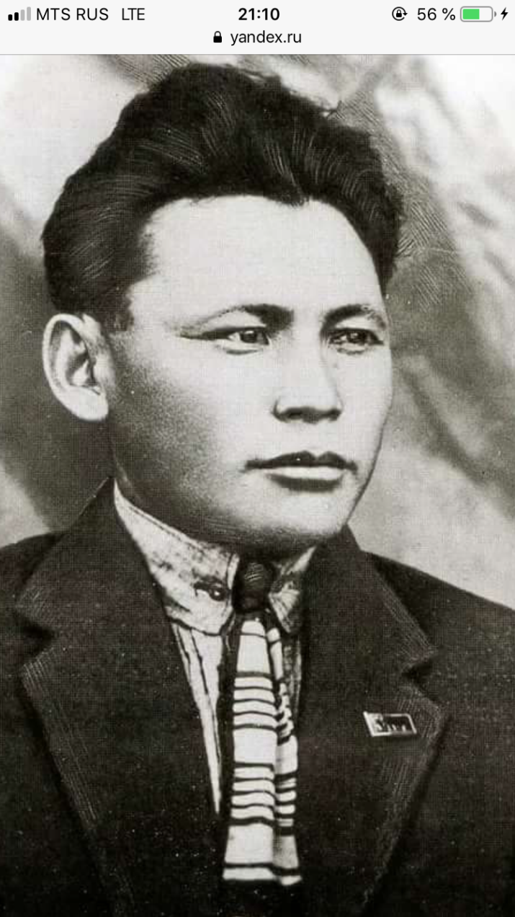
Максим Кирович Аммосов норуот дьоллоох олоххо тиийэрин туһугар бутун оло5ун анаабыта. Дьокуускайга, Намна киниэхэ анаан пааматынньыктар, музейдар бааллар. Кини Саха сиригэр үөрэх, культура, медицина сайдыытыгар үгүс улэни ыыппыта.

Slide 7
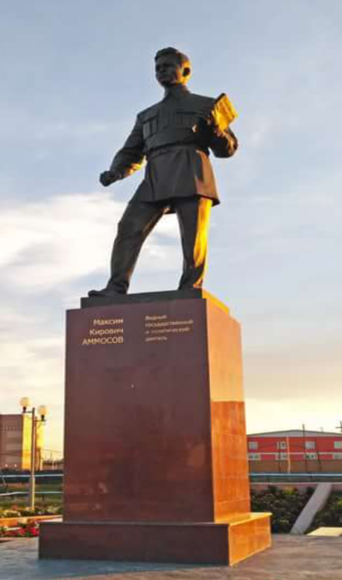
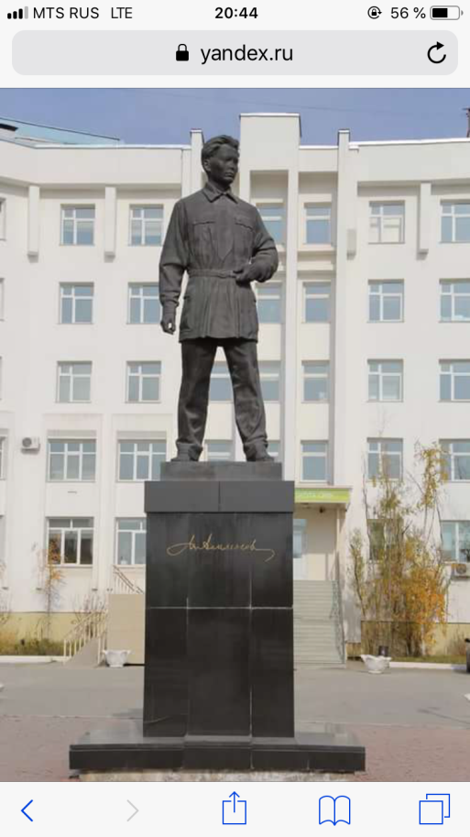
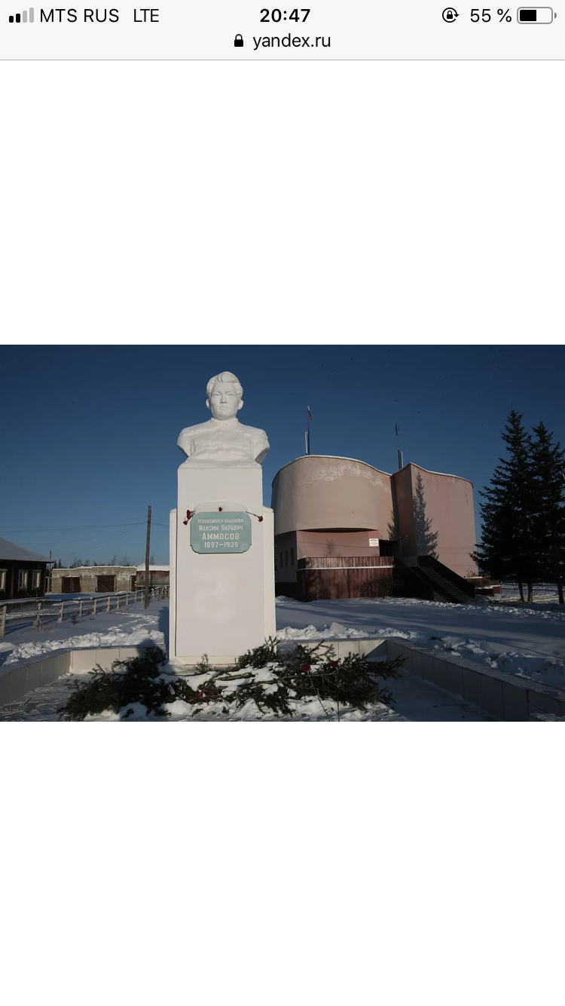
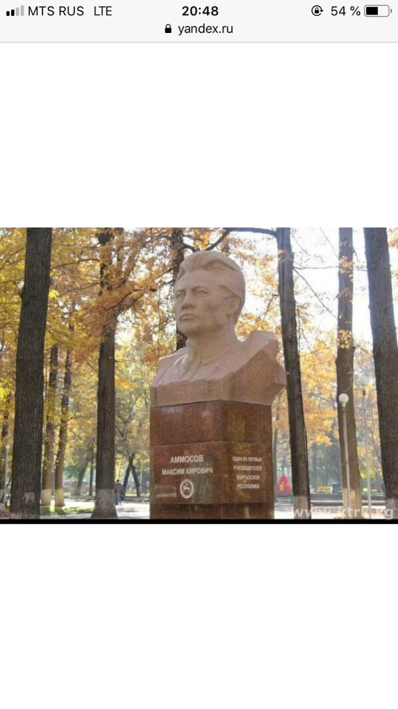
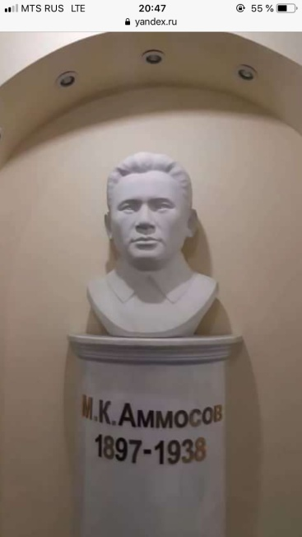
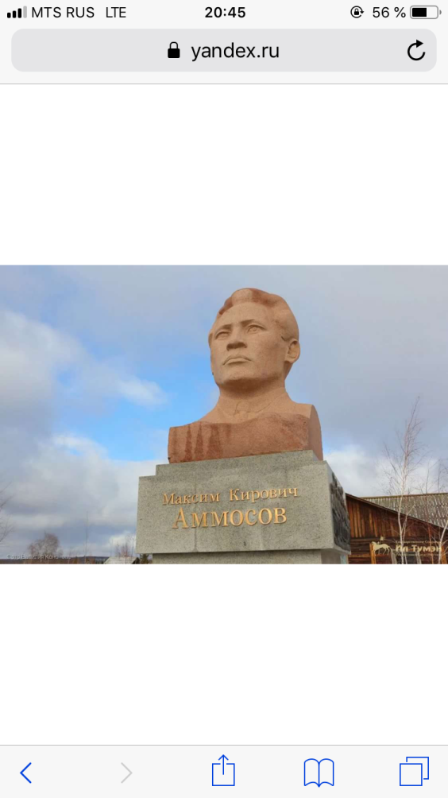
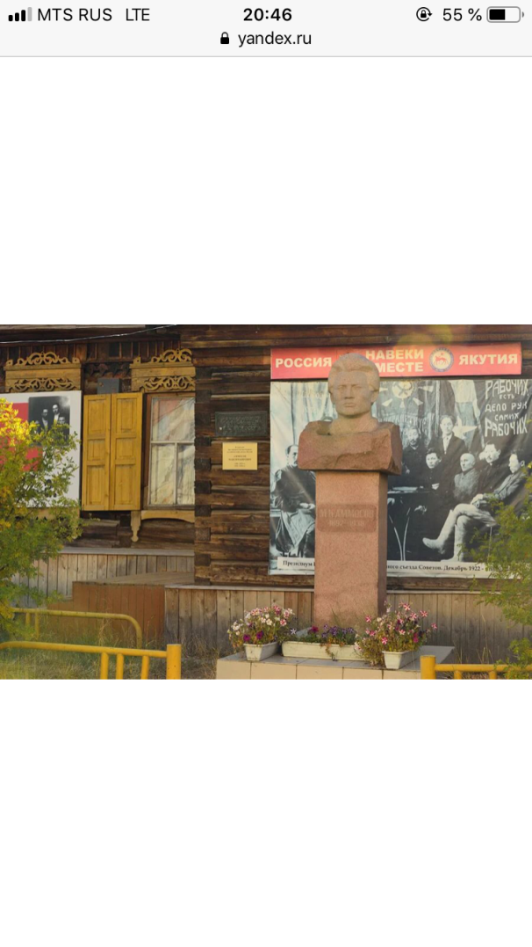

Slide 8
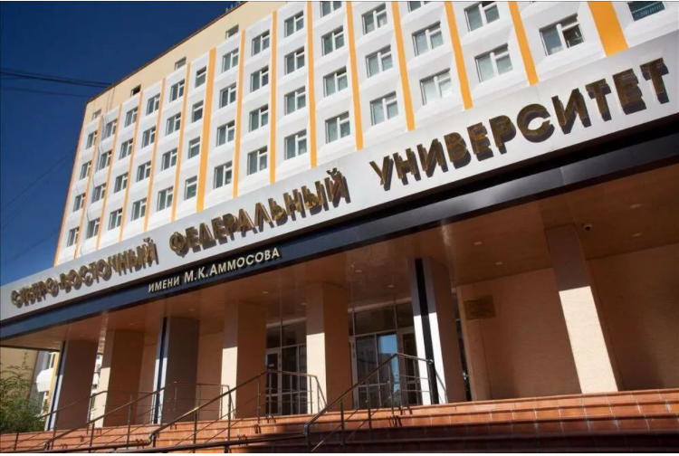
Ол кэриэһигэр Хотугулуу-Илиҥҥи Федеральнай университет Максим Кирович Аммосов аатын сүгэр.
О5олоор, үчүгэйдик үөрэнээххитинэ, университекка киирэн, студент буолуоххут!

Slide 9

М.К. Аммосов П.А. Ойуунускайдыын уонна И.Н. Бараховтыын 1922 сыл муус устарыгар Саха АССР тэрийсибит киһинэн буолар.

Slide 10


Slide 11
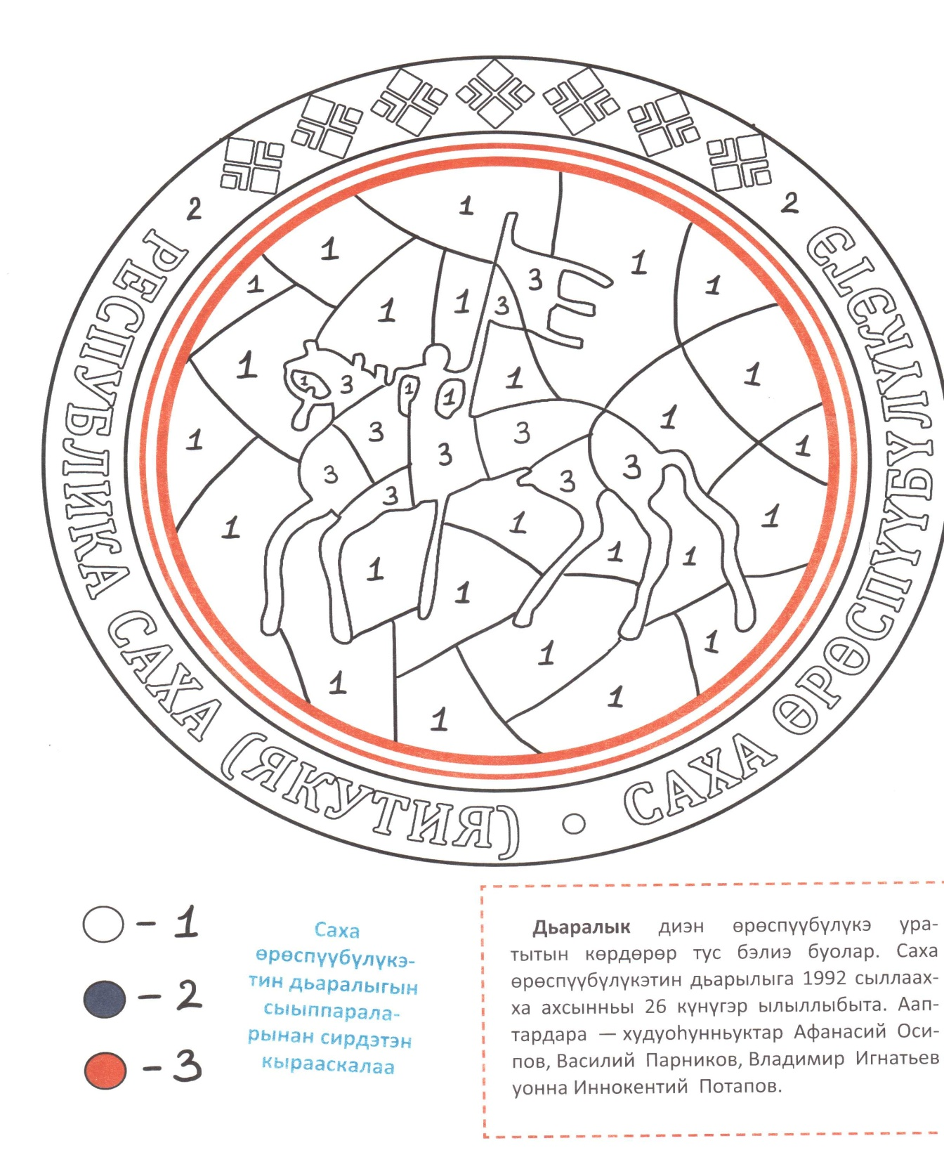
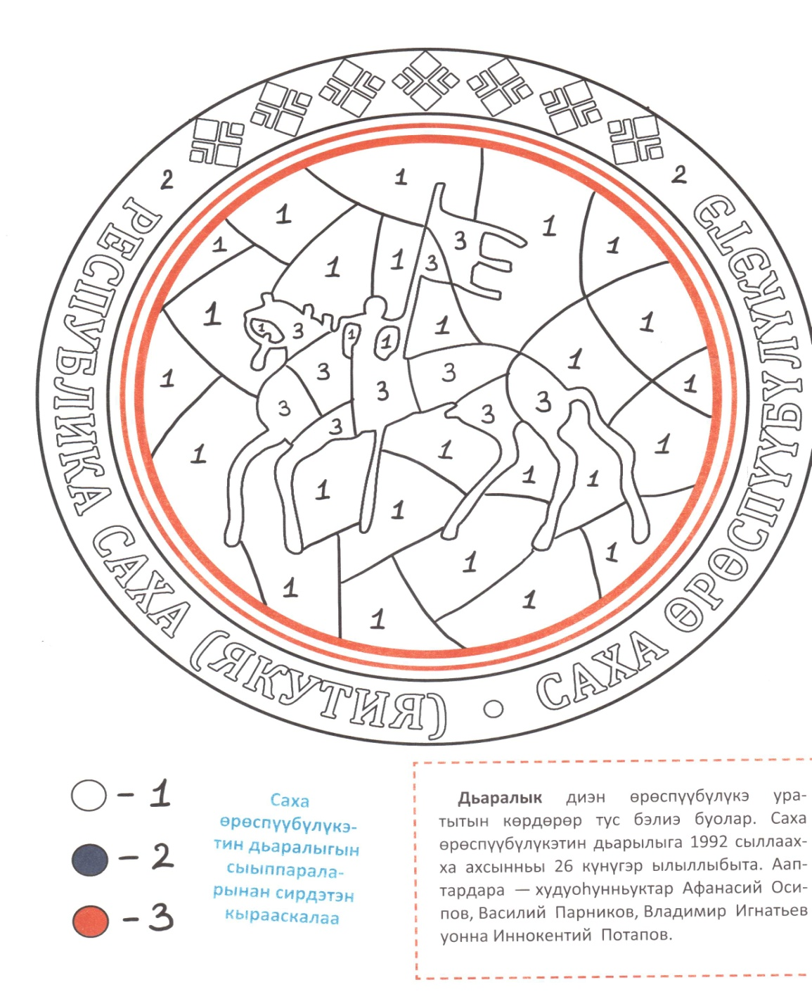
Саха өрөспүүбүлүкэтин дьаралыга 1992 сыллаахха ахсынньы 26 кунугэр ылыллыбыта. Ааптардара- худуоһунньуктар Афанасий Осипов, Василий Парников, Владимир Игнатьев, Иннокентий Потапов.
Саха өрөспүүбүлүкэтин дьаралыгын сыыппараларынан сирдэтэн кырааскалаа

Slide 12
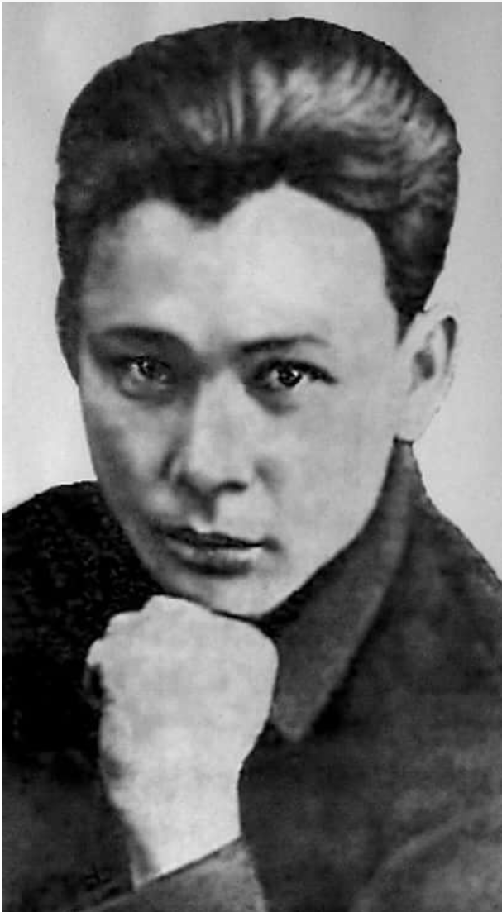
Киэн туттуох
Чулууттан чулуу,
Хоһуунтан хоһуун
Биһиги уолбутунан,
Саханы саха дэппит
Чаҕылхай Махсыыммытынан!
Хомпоруун хотойбут,
Хаан уруу доҕорбут
Чулууттан чулуубут
Чаҕылхай Махсыыммыт!
Көлүөнэ солбуйсуо,
Ол эрэн хайаан да
Албаннаах Эн аатын
Ааттана туруоҕа!

Slide 13
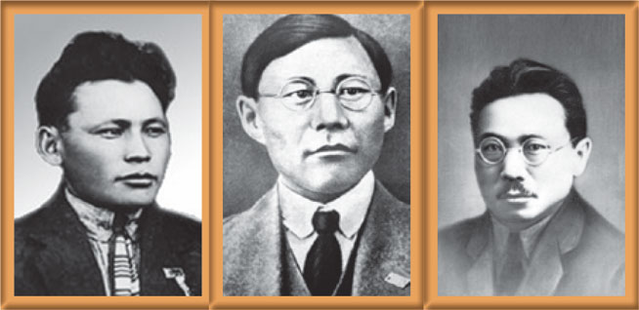
Озолоор, кинилэр ааттарын өйдөөн! Максим Аммосов, Платон Ойуунускай, Исидор Барахов уонна да атын саха чулуу дьоно биһиги билигин олорор эйэлээх уйгулаах, барыта баар, сайдыылаах олохпутун, Саха өрөспүүбүлүкэтин төрүттэспит уһулуччулаах дьон буолаллар.
Биһиги чулуу дьоммут курдук үөрэхтээх, сайдыылаах, төрөөбүт дойдубутун таптыыр дьон буоларга дьулуһуоҕуҥ!

